Slide 1
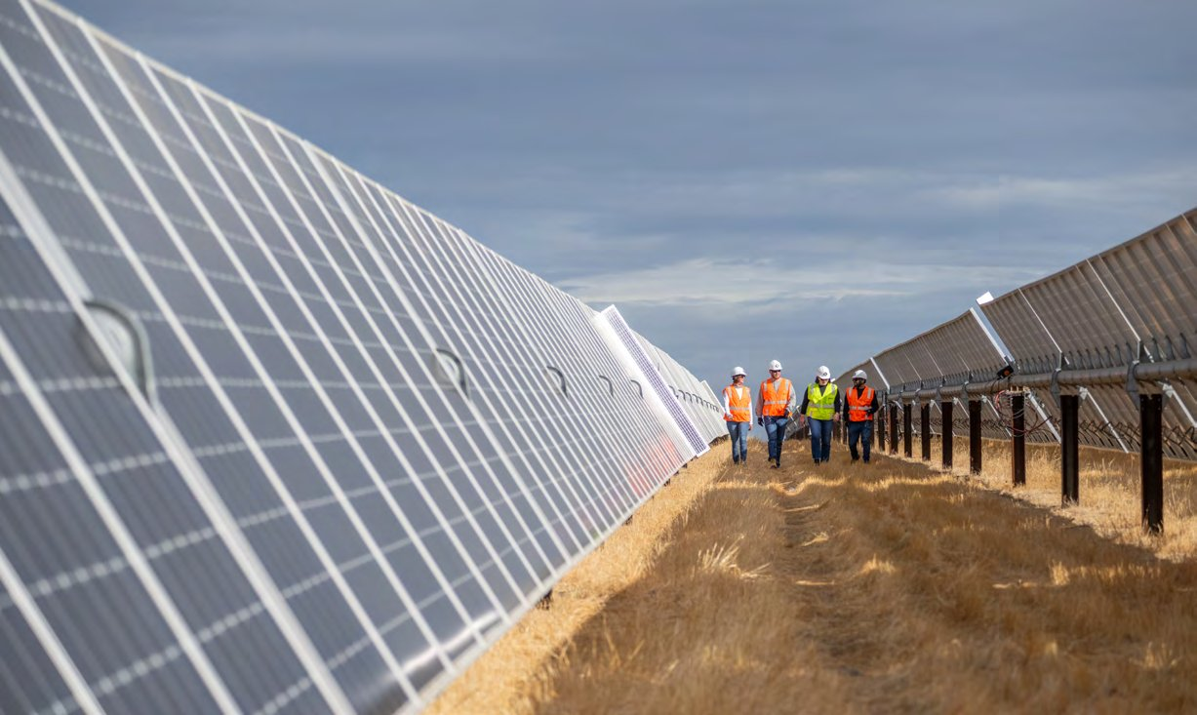
넥스트파워 기업분석
Notes:
오늘 공부할 기업은 넥스트파워 입니다.

Slide 2
NEXTPOWER
주가 흐름
Nextpower Inc. (NXT) · NasdaqGS
84.30 USD
+7.17 (+9.3%) 1년 · 2026-10-02 종가
시가총액 $128억
P/E 21.8배
배당수익률 -
52주 최고 163.13
52주 최저 76.19
발행주식수 1.5억주
출처: Yahoo Finance (2026.10.2 종가), 10-Q 표지 발행주식수
Notes:
넥스트파워 주가는 2026년 10월 2일 기준
84.3달러에 거래되고 있고
시가총액은 약 128억 달러입니다.
(나)
지난 5월 말 156달러까지 올랐다가
넉 달 만에 절반 가까이 빠진 상태입니다.

Slide 3
NEXTPOWER
사업한줄평
유틸리티급 태양광 트래커 세계 1위 → 기초·eBOS·인버터·ESS까지 묶어 파는 에너지 인프라 플랫폼
Notes:
넥스트파워는 대형 태양광 발전소에 들어가는
태양광 트래커, 즉 해를 따라 패널을 돌려주는 구조물을
세계에서 가장 많이 파는 회사입니다.
(나)
최근에는 기초 구조물, 전기 설비, 인버터, 배터리까지
발전소에 필요한 장비를 묶어서 공급하는
에너지 인프라 플랫폼으로 변신하고 있습니다.

Slide 4
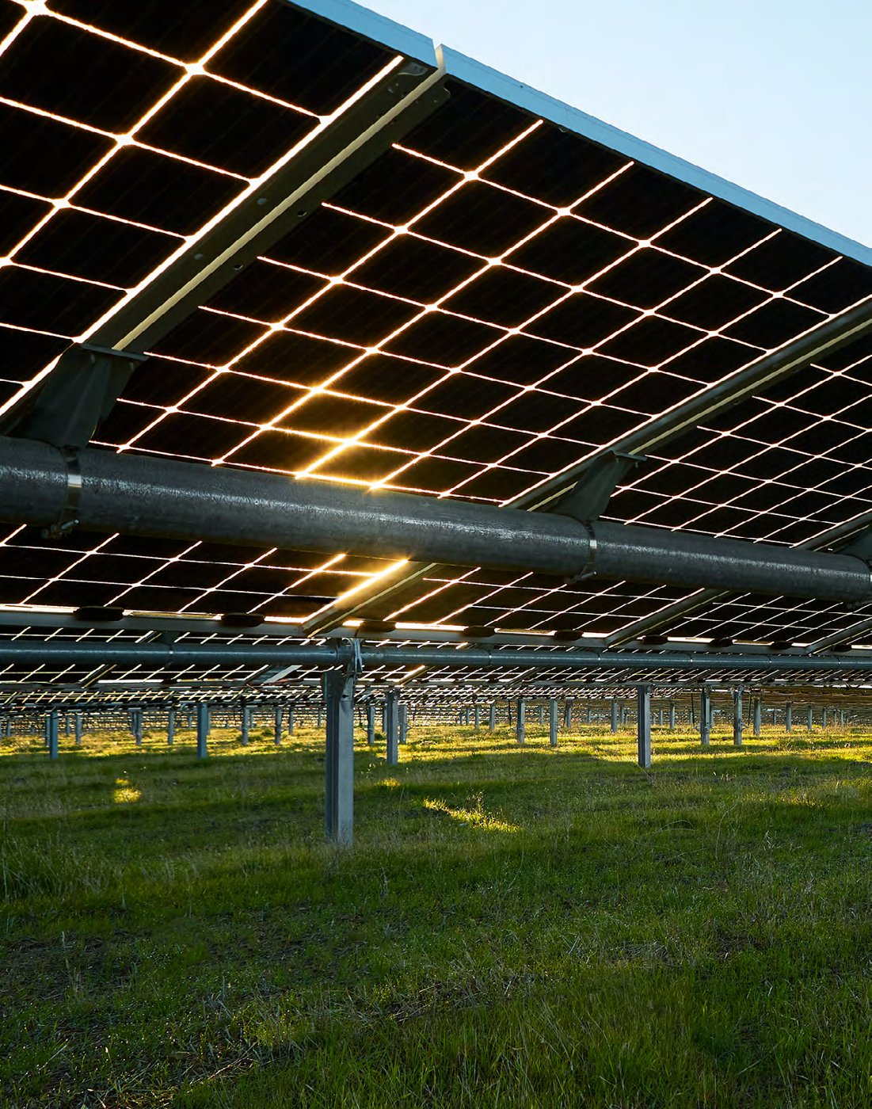
NEXTPOWER
트래커란?
태양을 따라 패널 각도를 바꾸는 구조물 → 발전량 증가
- 고정식 대비 단위 면적당 발전량 ↑, 대형 발전소의 표준
Notes:
트래커가 뭔지 먼저 짚고 가겠습니다.
고정식 태양광은 패널이 한 방향만 보고 있지만
트래커는 아침부터 저녁까지 해를 따라 패널을 돌립니다.
(나)
그래서 같은 땅에서 더 많은 전기를 만들 수 있고
미국 대형 발전소에서는 사실상 표준이 됐습니다.

Slide 5
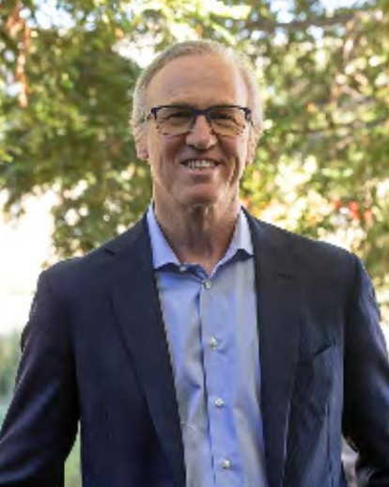
NEXTPOWER
역사
(2013) Dan Shugar, Nextracker 창업
출처: 2026 Proxy Statement
Notes:
먼저 회사 역사를 설명드리겠습니다.
2013년, 30년 가까이 태양광 업계에 몸담았던
댄 슈가가 넥스트파워의 전신인 넥스트래커를 세웠습니다.

Slide 6
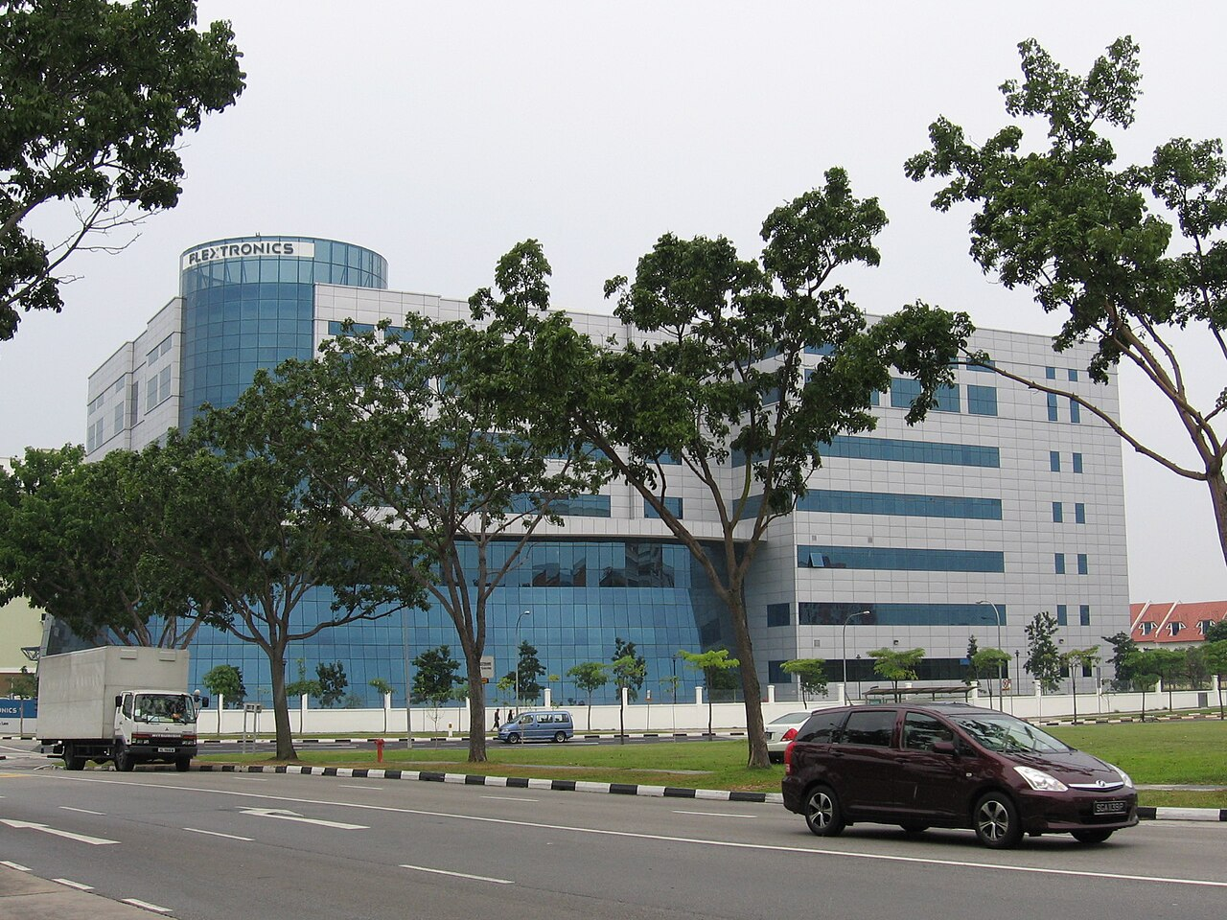
NEXTPOWER
역사
(2015) Flex(플렉스)가 $3.3억에 인수
(2016) BrightBox 인수 → 발전량 최적화 소프트웨어 TrueCapture 개발
출처: 위키백과, Q1 FY27 어닝콜
Notes:
2015년, 전자제품 위탁생산 기업 플렉스가
넥스트래커를 3억 3천만 달러에 인수했습니다.
(나)
이듬해에는 머신러닝 회사 브라이트박스를 인수해
트래커 한 줄 한 줄을 따로 제어하는
트루캡처 소프트웨어를 만들었습니다.

Slide 7
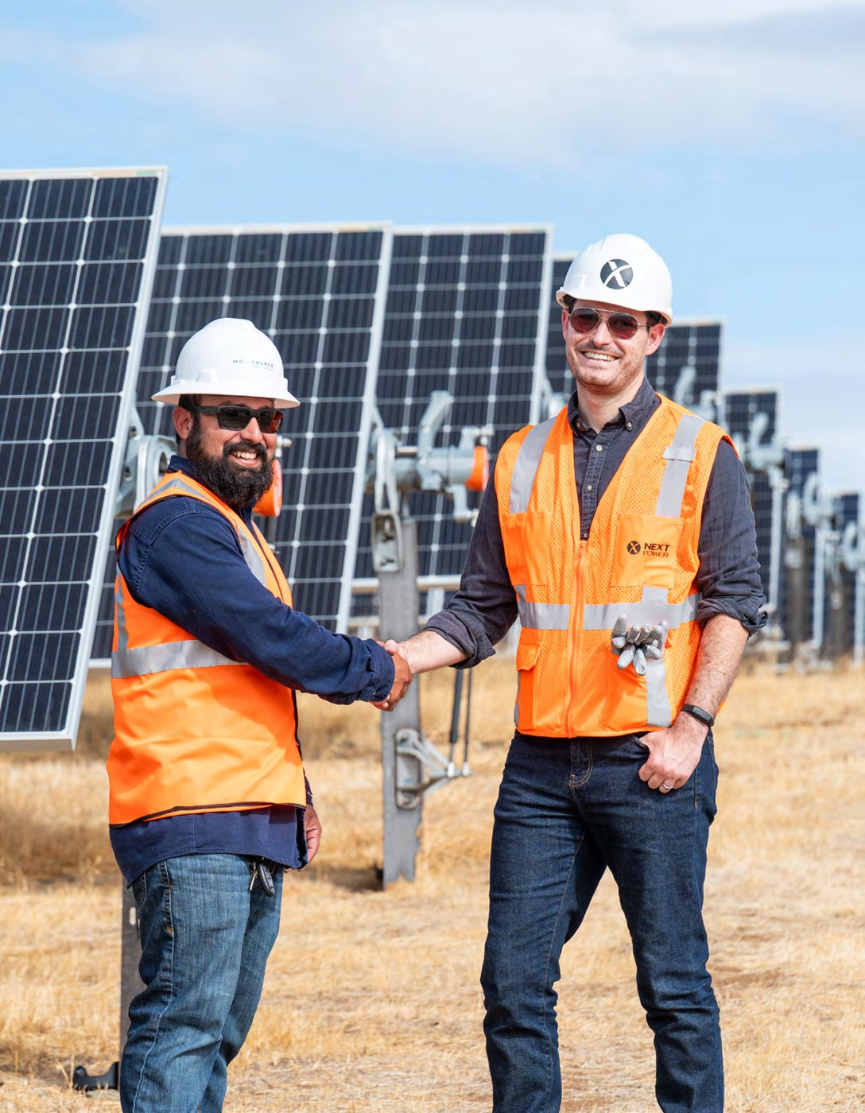
NEXTPOWER
역사
(2023.02) 나스닥 상장 (티커 NXT, $6.4억 조달)
(2024.01) Flex가 보유 지분을 주주에게 분배 → 완전 독립
출처: 위키백과, 2026 Proxy Statement
Notes:
2023년 2월, 나스닥에 상장했습니다.
(나)
그리고 2024년 1월, 플렉스가 보유 지분을
자기 주주들에게 나눠주면서
넥스트래커는 완전히 독립한 회사가 됐습니다.

Slide 8
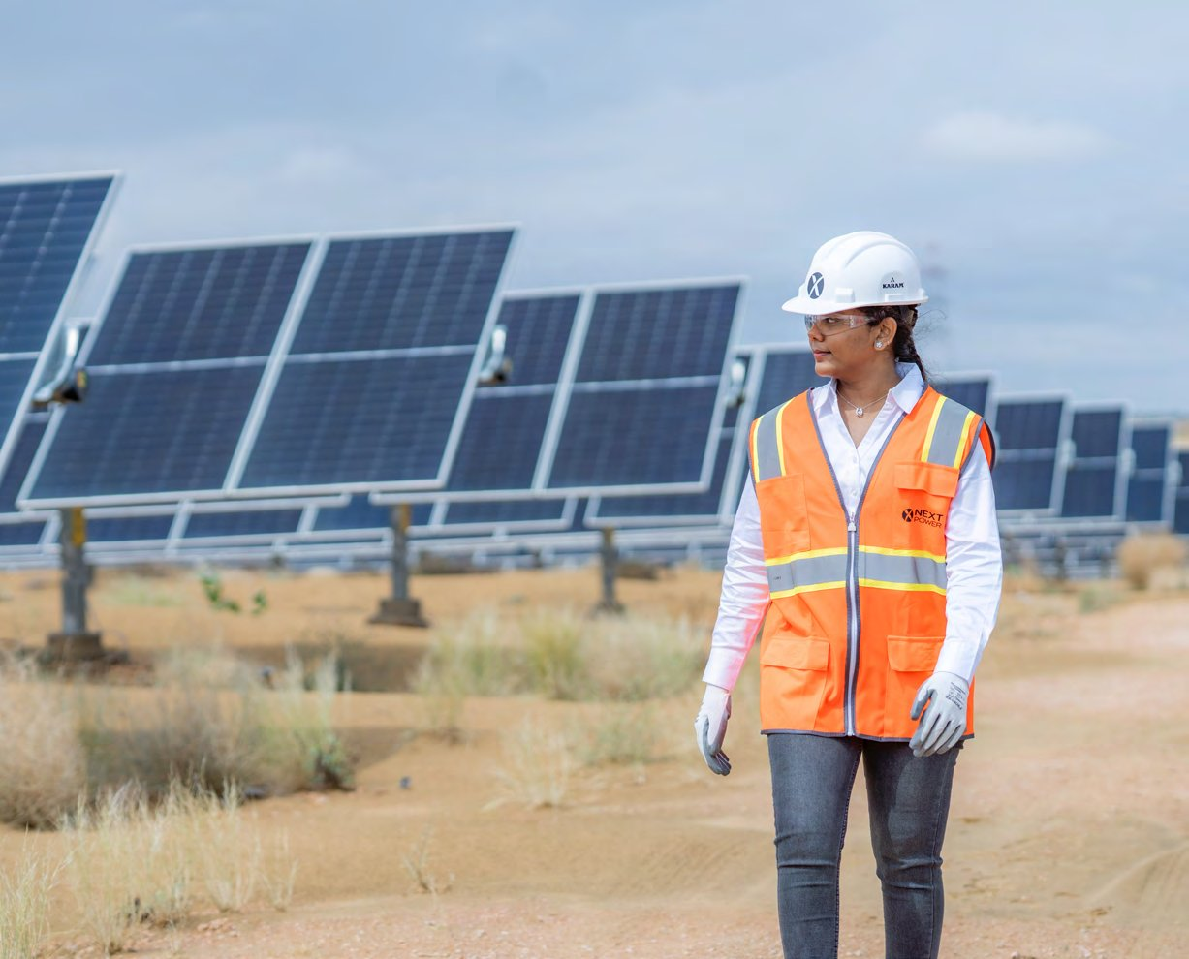
NEXTPOWER
역사
(2024~25) 기초(Ojjo), eBOS(Bentek), 로보틱스(OnSight) 등 인수
(2025.11) 사명 변경 Nextracker → Nextpower
- '태양광 트래커'에서 '에너지 기술' 기업으로
출처: 10-Q, 위키백과
Notes:
이후 트래커 주변 제품들을 하나씩 인수했습니다.
기초 구조물 회사 오죠, 전기 설비 회사 벤텍,
로봇 시공 회사 온사이트 등입니다.
(나)
그리고 2025년 11월,
트래커 회사라는 이름을 버리고
넥스트파워로 사명을 바꿨습니다.

Slide 9
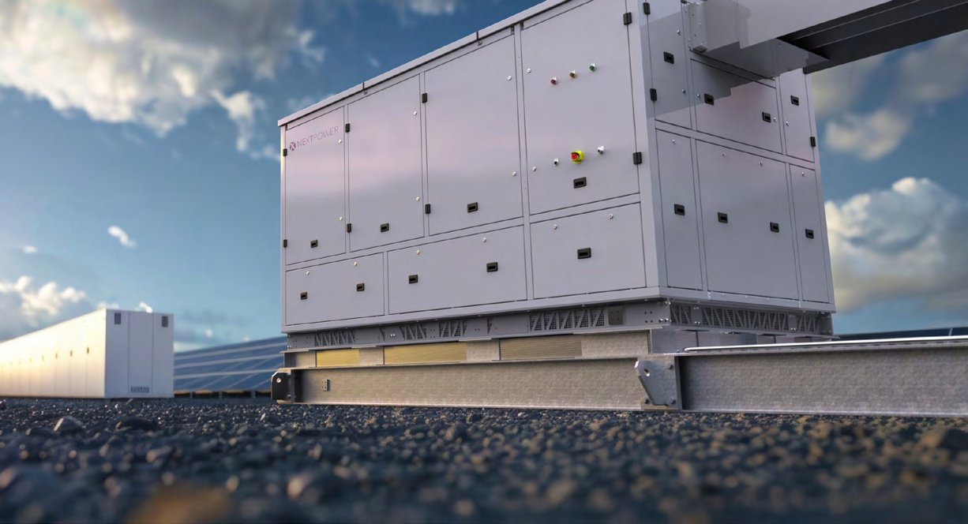
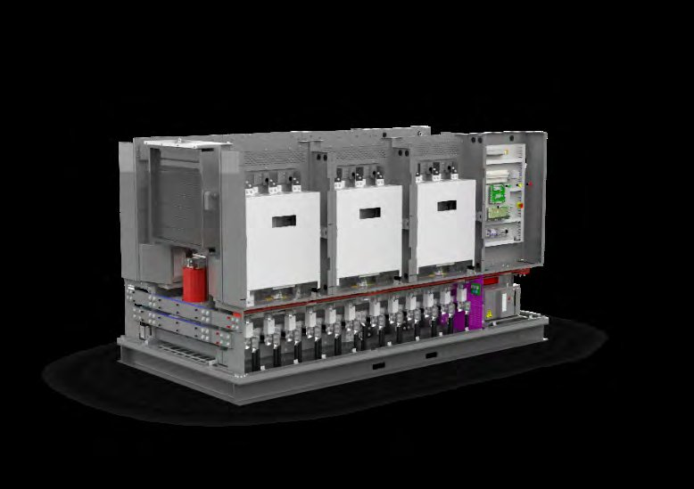
NEXTPOWER
역사
(2026.07) ESS 기업 Prevalon 인수 완료 (최대 $3.65억)
(2026.07) 인버터 기업 Zigor/Apex 자산 인수 완료 (최대 $0.8억)
(인수 예정) 독일 Zimmermann PV-Steel
출처: 10-Q (후속 사건 주석), 주주서한
Notes:
올해 7월에는 굵직한 인수가 두 건 마무리됐습니다.
배터리 에너지저장장치 회사 프레발론,
그리고 인버터 회사 지고르와 에이펙스입니다.
(나)
독일의 고정식 구조물 회사
짐머만 인수도 진행 중입니다.

Slide 10
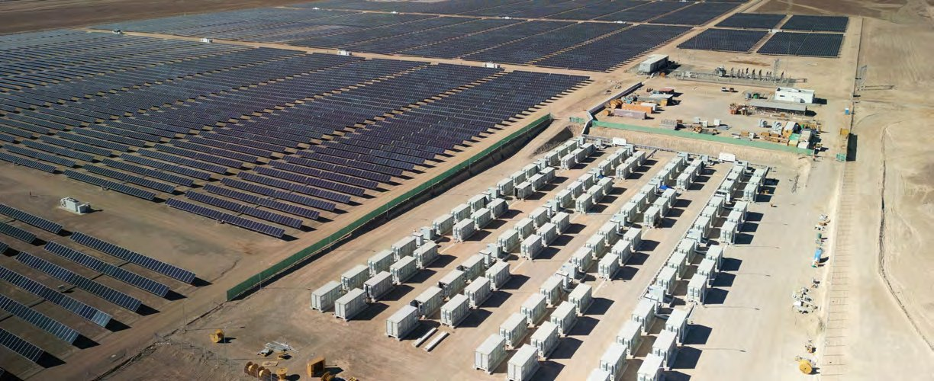
NEXTPOWER
시장 지위
트래커 시장 점유율 11년 연속 1위 (Wood Mackenzie, 2025)
- 미국 55%, 전 세계 30%
누적 약 2,000개 프로젝트, 160GW 이상, 50개국 이상
출처: Q1 FY27 주주서한
Notes:
넥스트파워는 우드맥킨지 조사에서
11년 연속 트래커 점유율 1위를 차지했습니다.
(나)
미국에서는 55%, 전 세계에서는 30%입니다.
(나)
지금까지 약 2천 개 프로젝트,
160기가와트가 넘는 발전소에 장비를 공급했습니다.

Slide 11
NEXTPOWER
CEO
Dan Shugar (63세, 창업자)
RPI 전기전자공학 학사
Golden Gate University MBA
(1986~95) PG&E 등 태양광 사업부
(1996~2007) PowerLight 사장
(2007~09) SunPower Systems 사장
(2010~13) Solaria CEO
(2013~) Nextpower CEO
출처: 2026 Proxy Statement
Notes:
CEO는 누구일까요?
(나)
창업자 댄 슈가는 63세로
렌셀러 공대에서 전기전자공학을 전공했습니다.
(나)
1988년부터 태양광 업계에서 일했고
파워라이트 사장, 선파워 시스템즈 사장,
솔라리아 CEO를 거쳤습니다.
(나)
2013년부터 넥스트파워를 이끌고 있습니다.

Slide 12
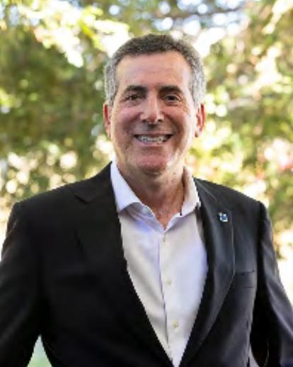
NEXTPOWER
경영진
Howard Wenger 사장 (66세)
- SunPower Systems CEO, PowerLight 부사장 출신
- 슈가와 PowerLight·SunPower에서 20년 넘게 함께 일함
Chuck Boynton CFO (58세)
- 2024년 5월 취임, 이전 Logitech·Poly·SunPower CFO
출처: 2026 Proxy Statement, 어닝콜
Notes:
사장 하워드 웽거는 슈가와
파워라이트, 선파워 시절부터 함께 일한 동료입니다.
(나)
CFO 척 보인턴은 이사회 멤버로 있다가
2024년 5월 CFO로 합류했습니다.

Slide 13
NEXTPOWER
매출 구성
1) 트래커 (86%)
NX Horizon
NX Horizon-XTR (지형 추종형)
2) 비트래커 (14%)
TrueCapture · eBOS
기초(Foundations) · 로보틱스
3) 신사업 (FY27~)
인버터·PCS (Apex/Zigor)
ESS (Prevalon) · 유럽 고정식
출처: Q1 FY27 주주서한
Notes:
넥스트파워는 돈을 어떻게 벌까요?
(나)
매출의 86%는 아직 트래커입니다.
(나)
나머지 14%는 트루캡처 소프트웨어,
전기 설비인 eBOS, 기초 구조물 같은 비트래커 제품인데
트래커보다 더 빠르게 성장하고 있습니다.
(나)
그리고 이번 회계연도부터
인버터와 배터리라는 새 사업이 추가됩니다.

Slide 14
NEXTPOWER
지역별 매출
미국 83% · 해외 17% (1년 전 69% : 31%)
- 해외 매출 YoY -40%
출처: Q1 FY27 주주서한 (막대: 미국 매출, 노란 숫자: 미국 비중)
Notes:
지역별로 보면 미국 비중이 83%까지 올라왔습니다.
1년 전에는 69%였습니다.
(나)
반대로 해외 매출은 1년 전보다 40% 줄었습니다.

Slide 15
NEXTPOWER
연도별 실적 추이
출처: SEC 10-K (XBRL), 회계연도는 3월 말 결산
Notes:
연도별 실적 추이를 보겠습니다.
넥스트파워 회계연도는 3월에 끝납니다.
(나)
매출은 FY22 14.6억 달러에서
FY26 35.6억 달러로 4년 만에 2.4배가 됐습니다.
(나)
희석 EPS는 FY24 3.37달러에서 FY26 3.84달러로 늘었고
(나)
잉여현금흐름은 FY25 6.2억, FY26 5.1억 달러를 기록했습니다.

Slide 16
NEXTPOWER
주요 주주
주주 | 보유 주식 | 지분율
BlackRock | 20,403,744 | 13.48%
FMR (Fidelity) | 20,240,838 | 13.37%
Dan Shugar (CEO) | 627,532 | 1% 미만
이사·임원 전체 (13명) | 1,266,723 | 1% 미만
출처: 2026 Proxy Statement (2026.6.5 기준)
Notes:
주요 주주는 누구일까요?
올해 7월 공개된 위임장 설명서에 따르면
(나)
블랙록이 13.48%, 피델리티가 13.37%로
두 기관이 4분의 1 이상을 갖고 있습니다.
(나)
창업자 댄 슈가는 약 63만 주로 1%가 안 되고
이사와 임원을 다 합쳐도 1% 미만입니다.
플렉스에서 분사한 회사라 창업자 지분이 작은 편입니다.

Slide 17
NEXTPOWER
배당 · 자사주
배당: 없음
자사주 매입 승인: $5억 (2026.1)
- 1분기 매입 없음, 잔여 약 $4.996억
자본배분 우선순위: ① 내부 투자 ② M&A ③ 주주환원
출처: 10-Q, 주주서한
Notes:
넥스트파워는 배당을 주지 않습니다.
(나)
올해 1월 5억 달러 자사주 매입을 승인받았지만
1분기에는 사지 않았습니다.
(나)
회사는 내부 투자, 인수합병, 주주환원 순으로
돈을 쓰겠다고 밝혔습니다.

Slide 18
NEXTPOWER
밸류에이션
지표 (주가 $84.30 기준) | 값 | 근거
Trailing P/E (GAAP) | 21.8배 | TTM 희석 EPS $3.87
Forward P/E | 18.0배 | FY27 컨센 EPS $4.68
회사 가이던스 기준 P/E | 18.4배 | 조정 EPS 중간값 $4.58
P/S | 3.5배 | TTM 매출 $36.3억
순현금 | $12.1억 | 부채 0
출처: SEC XBRL, StockAnalysis (2026.10.2), 주주서한
Notes:
밸류에이션은 어떨까요?
(나)
트레일링 PER은 21.8배,
컨센서스 EPS 기준 포워드 PER은 18배입니다.
(나)
부채 없이 현금이 12억 달러 넘게 있다는 점도
기억해 둘 만합니다.
주가가 빠지면서 1년 전보다 부담이 꽤 줄었습니다.

Slide 19
NEXTPOWER
목표주가
애널리스트 29명: 강력 매수 19 · 매수 7 · 보유 3 · 매도 0
평균 목표주가 $138.96 (현재가 대비 +65%)
- 최고 $175 · 최저 $70
출처: StockAnalysis (2026.10.2)
Notes:
목표주가는 얼마일까요?
10월 2일 기준
29명의 애널리스트 중 26명이 매수 의견,
3명이 보유 의견을 냈습니다.
(나)
평균 목표주가는 139달러로
현재 주가보다 65% 높습니다.
다만 최저 70달러부터 최고 175달러까지 의견이 크게 갈립니다.

Slide 20
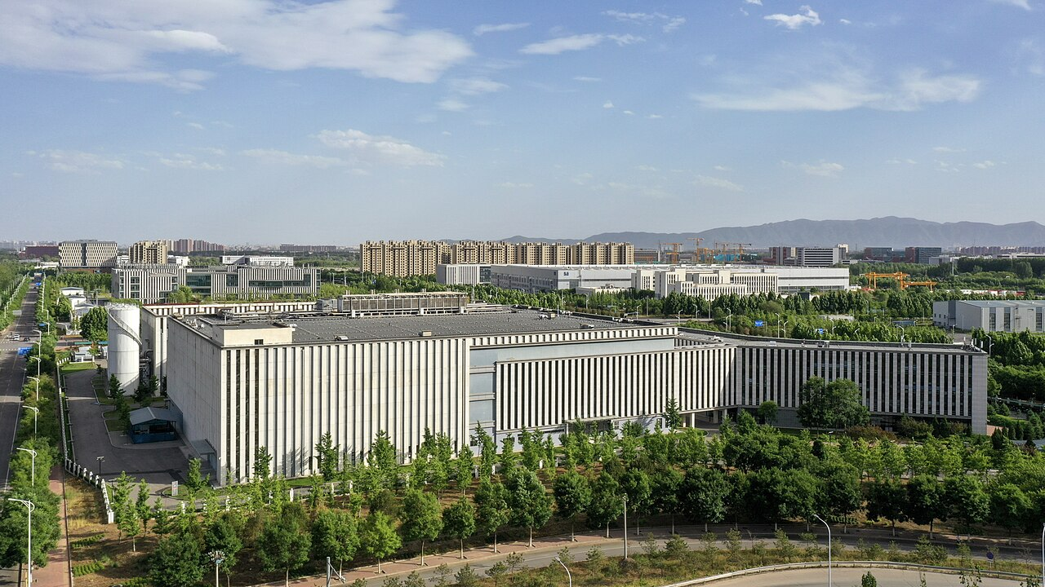
NEXTPOWER
목표주가 조정
Jefferies: 목표가 $131로 하향 (2026.7.31, 실적 발표 다음날)
Argus: 목표가 $75로 하향 (2026.9.30)
- 인수 이후 마진 희석·가이던스 상단 유지에 대한 우려
출처: Investing.com·BigGo 금융 보도 요약 (원문 리포트 미확인)
Notes:
실적 발표 이후 목표가를 낮춘 곳도 있습니다.
(나)
제프리스는 7월 31일 목표가를 131달러로 낮췄고
아르거스는 9월 30일 75달러까지 낮췄습니다.
인수합병으로 마진이 낮아질 수 있다는 걱정이 반영된 것으로 보입니다.
(원문 리포트는 확인하지 못했고 보도 내용을 옮겼습니다.)

Slide 21
FY2027 1분기 실적
Nextpower Q1 FY27 · 2026년 4~6월 (7월 30일 발표)
Notes:
그럼 실적이 어떻게 나왔을까요?
7월 30일에 발표된 1분기 실적을 정리해드리겠습니다.

Slide 22
NEXTPOWER
FY27 1분기 실적
매출: $9.35억 (YoY +8%, QoQ +6%, 분기 사상 최대)
조정 EBITDA: $2.33억 (YoY +8%, 마진 25%)
조정 희석 EPS: $1.20 (YoY +3%)
수주잔고: $55억 이상 (사상 최대) + Prevalon $3억 이상
출처: Q1 FY27 주주서한
Notes:
1분기 매출은 9억 3,500만 달러로
분기 기준 사상 최대를 기록했습니다.
(나)
조정 EBITDA는 2억 3,300만 달러,
조정 EPS는 1.2달러입니다.
(나)
수주잔고도 55억 달러를 넘어 사상 최대이고
프레발론 인수로 3억 달러 이상이 더해집니다.

Slide 23
NEXTPOWER
FY27 1분기 수익성
조정 매출총이익률: 36.6% (YoY +3.6%p, 목표 '30% 초반' 상회)
- 관세 환급(IEEPA) · TrueCapture 호조 · 미국 비중 확대
조정 영업비용: $1.14억 (YoY +56%, 매출의 12%)
- R&D $0.40억 (YoY +103%), SG&A $0.74억 (YoY +38%)
출처: Q1 FY27 주주서한 (막대: 조정 EBITDA, 노란 숫자: 마진)
Notes:
수익성을 보겠습니다.
조정 매출총이익률은 36.6%로
회사 목표인 30% 초반을 크게 넘었습니다.
(나)
올해 2월 대법원이 IEEPA 관세를 위법으로 판결하면서 돌려받은 관세 환급,
트루캡처 매출 증가 덕분입니다.
(나)
반면 인수한 회사들 인건비와 연구개발비가 늘면서
영업비용이 56% 증가해 매출의 12%가 됐습니다.

Slide 24
NEXTPOWER
FY27 1분기 손익계산서
매출: $9.35억 (YoY +8%)
매출총이익: $3.36억 (YoY +19%)
- GAAP 매출총이익률 35.9%
영업이익: $1.91억 (YoY +3%)
- 영업이익률 20.4% (YoY -1.1%p)
- R&D $0.45억 (YoY +106%)
당기순이익: $1.65억 (YoY +5%)
희석 EPS: $1.07 (YoY +3%)
(단위: 천 달러) | 1Q FY26 | 1Q FY27
Revenue | 864,253 | 935,170
Cost of sales | 582,527 | 599,317
Gross profit | 281,726 | 335,853
SG&A | 73,936 | 100,438
R&D | 21,560 | 44,508
Operating income | 186,230 | 190,907
Net income | 157,183 | 165,355
Diluted EPS ($) | 1.04 | 1.07
출처: Q1 FY27 10-Q / 주주서한 Schedule I
Notes:
GAAP 손익계산서를 보겠습니다.
(나)
매출은 8% 늘었는데 매출원가는 3%만 늘어서
매출총이익은 19% 증가했습니다.
(나)
하지만 연구개발비가 두 배로 늘면서
영업이익은 3% 증가에 그쳤고
영업이익률은 20.4%로 1년 전보다 조금 낮아졌습니다.
(나)
희석 EPS는 1.07달러입니다.

Slide 25
NEXTPOWER
45X 세액공제 · 관세
45X 제조 세액공제(공급사 리베이트): $1.03억 (YoY +11%)
45X·관세 순효과: $0.99억 → 조정 EBITDA $2.33억의 약 43%
- 1분기 IEEPA 관세 환급 포함, 2분기에도 추가 환급 예상
출처: 10-Q 부문 주석, 주주서한
Notes:
꼭 알아야 할 숫자가 있습니다.
미국에서 만든 부품에 주는 45X 세액공제가
1분기에만 1억 달러가 넘었습니다.
(나)
45X와 관세 효과를 합치면 약 9,900만 달러로
조정 EBITDA의 40%가 넘는 규모입니다.
정책이 실적에 미치는 영향이 그만큼 크다는 뜻입니다.

Slide 26
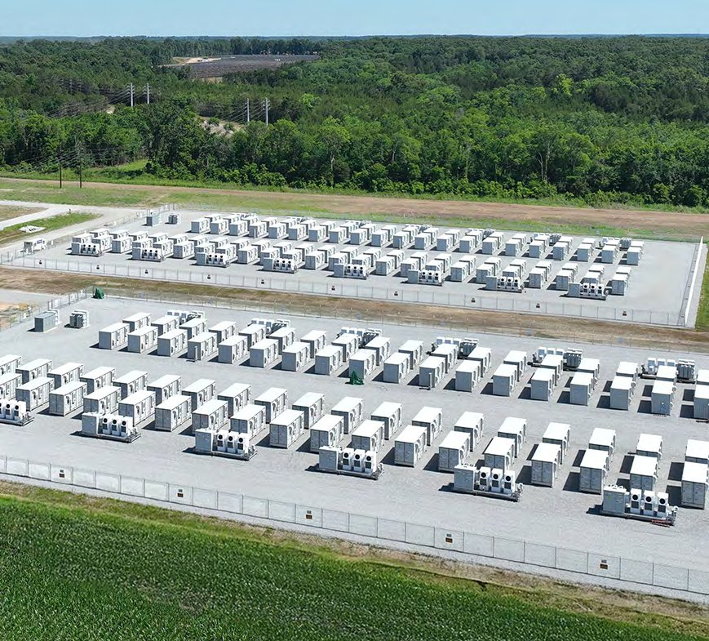
NEXTPOWER
FY27 1분기 재무상태표
총자산: $42.6억 (QoQ +5%)
- 현금및현금성자산: $12.1억 (QoQ +11%)
- 45X 세액공제 미수금: $3.1억
총부채: $17.1억 (QoQ -2%)
- 차입금: 0 · TRA(세금수취약정) 부채 $3.7억
총자본: $25.6억 (QoQ +10%)
유동비율 = 269% · 부채비율 = 67%
출처: Q1 FY27 10-Q / 주주서한 Schedule II
Notes:
재무상태표를 보겠습니다.
(나)
총자산은 42.6억 달러이고
그중 현금이 12억 달러가 넘습니다.
(나)
차입금은 하나도 없습니다.
(나)
유동비율은 269%로 아주 탄탄합니다.

Slide 27
NEXTPOWER
FY27 1분기 현금흐름표
영업활동 현금흐름: +$1.21억 (YoY +49%)
투자활동 현금흐름: -$0.22억
- 유형자산 취득: $0.16억
재무활동 현금흐름: +$0.20억
- 스톡옵션 행사 대금: $0.26억
조정 잉여현금흐름: $1.05억 (YoY +50%)
기말 현금: $12.1억
출처: Q1 FY27 주주서한 Schedule III
Notes:
현금흐름입니다.
(나)
영업활동으로 1억 2,100만 달러가 들어왔고
설비 투자는 1,600만 달러에 그쳤습니다.
(나)
그래서 조정 잉여현금흐름이 1억 500만 달러로
1년 전보다 50% 늘었습니다.
공장이 많이 필요 없는 가벼운 사업 구조라는 점이 드러납니다.

Slide 28
NEXTPOWER
1분기 사업성과 (1) 비트래커
eBOS: 분기 사상 최대 수주, 연 매출 $1억 이상 예상
- NX PowerMerge UL 인증, 누적 수주 850MW
기초(Foundations) 매출: YoY +50%
TrueCapture: 분기 사상 최대 매출 (과거 매출의 2% → 그 이상)
출처: 주주서한, 어닝콜
Notes:
1분기 사업성과를 보겠습니다.
전기 설비 사업인 eBOS는
인수 1년여 만에 연 매출 1억 달러를 넘길 전망입니다.
(나)
기초 구조물 매출은 50% 늘었고
(나)
트루캡처도 분기 사상 최대 매출을 냈습니다.

Slide 29
NEXTPOWER
1분기 사업성과 (2) 인버터
Apex 인버터 UL 1741 SB 인증 → 미국 판매 가능
미국 생산능력 10GW 이상 (내년 여름), 2027년 초 납품 시작
향후 4분기 투자: 약 $5,000만
출처: 주주서한, 어닝콜
Notes:
인버터 사업도 속도를 내고 있습니다.
에이펙스 인버터가 미국 UL 인증을 받았고
(나)
내년 여름까지 미국에 10기가와트 넘는 생산능력을 갖출 계획입니다.
(나)
이를 위해 앞으로 1년 동안 약 5천만 달러를 투자합니다.

Slide 30
NEXTPOWER
1분기 사업성과 (3) ESS
Nextpower Energy Storage 출범 (Prevalon 인수)
- 설치·계약 6GWh 이상, 35개 이상 프로젝트
- 하이퍼스케일러 1GW 이상 프로젝트 진행 중
- 데이터센터용 전력 안정화 장치(HPS): 10ms 이내 응답
출처: 주주서한, 어닝콜
Notes:
프레발론 인수로 에너지저장 사업부가 생겼습니다.
(나)
이미 6기가와트시 넘게 설치하거나 계약했고
(나)
대형 하이퍼스케일러의 1기가와트급 프로젝트도 진행 중입니다.
(나)
데이터센터 전력 변동에 10밀리초 안에 대응하는
전력 안정화 장치도 갖고 있습니다.

Slide 31
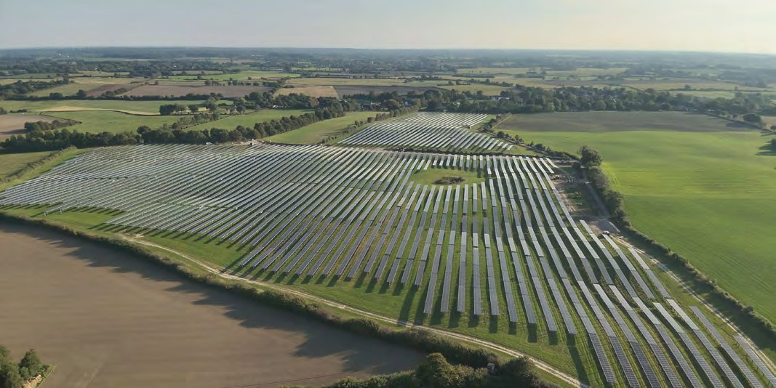
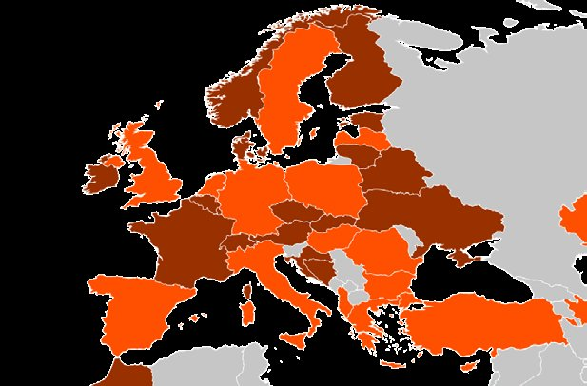
NEXTPOWER
1분기 사업성과 (4) 유럽
Zimmermann PV-Steel 인수 예정 (독일)
- 고정식 · 수상 · 영농형 · 1P 트래커 · 배선 → 신제품 5종
- 진출국 15개 추가, 연 매출 약 €3억 · EBITDA 약 €4,500만
- 이번 가이던스에는 미반영
출처: 주주서한, 어닝콜
Notes:
유럽에서는 독일 짐머만 인수를 진행하고 있습니다.
(나)
유럽 지상형 태양광의 절반은 고정식인데
넥스트파워는 그동안 이 시장에 약했습니다.
짐머만이 들어오면 제품이 5종 늘고
15개 나라가 추가됩니다.
(나)
연 매출 약 3억 유로 규모이고
아직 가이던스에는 들어가 있지 않습니다.

Slide 32
NEXTPOWER
FY27 가이던스 상향
매출 $41~44억 (기존 $40~44억)
조정 EBITDA $8.7~9.3억 (기존 $8.45~9.3억)
조정 희석 EPS $4.42~4.73 (기존 $4.30~4.73)
출처: SEC 10-K, Q1 FY27 주주서한
Notes:
회사는 올해 가이던스를 올렸습니다.
매출은 41억에서 44억 달러,
조정 EPS는 4.42에서 4.73달러입니다.
(나)
다만 상단은 그대로 두고 하단만 올렸습니다.
짐머만 실적도 아직 빠져 있습니다.

Slide 33
Q & A
Notes:
어닝콜 후 경영진과 애널리스트 간의 Q&A 가 있었습니다.
주요 문답을 정리해드리겠습니다.

Slide 34
NEXTPOWER
Q & A
Q1. FCC의 수입 인버터 규제 발표 이후 인버터 사업 기회가 얼마나 커졌나요? (UBS)
A. 2년 전부터 고객들이 가장 힘들어하는 부분이 인버터라서 준비해 왔습니다.
목표는 업계에서 가동률이 가장 높은 인버터를 공급하는 것입니다.
고객들은 미국산, 사이버보안, FEOC 대응을 중요하게 보고 있고
그래서 지난 분기에 $5,000만 추가 투자를 결정했습니다.
출처: Q1 FY27 어닝콜 (Dan Shugar)
Notes:
첫번째 질문입니다.
미국 연방통신위원회가 수입 인버터 규제를 발표했는데
인버터 사업 기회가 얼마나 커졌는지 물었습니다.
(나)
슈가 CEO는 2년 전부터 준비해 온 사업이고
가장 안정적으로 돌아가는 인버터를 만들겠다고 답했습니다.

Slide 35
NEXTPOWER
Q & A
Q2. 잇따른 인수의 통합 상황과 하이퍼스케일러 고객 확보는 어떻게 되고 있나요? (Goldman Sachs)
A. eBOS는 인수 5분기 만에 연 $1억 수준으로, 그 회사 30년 역사의 두 배입니다.
Prevalon과 Zimmermann은 이미 성숙한 회사라 통합 부담이 적습니다.
하이퍼스케일러와는 직접, 그리고 개발사를 통해 간접으로 거래하고 있고
데이터센터 전력 수요는 실제로 있으며 수주가 늘고 있습니다.
출처: Q1 FY27 어닝콜 (Dan Shugar, Howard Wenger)
Notes:
두번째 질문은 인수 통합과 하이퍼스케일러였습니다.
(나)
회사는 eBOS 사례를 들며 인수 통합 능력을 강조했고
데이터센터 고객과 직접 거래도 하고 있다고 답했습니다.

Slide 36
NEXTPOWER
Q & A
Q3. 마진 개선 중 TrueCapture 기여는 얼마나 되나요? (Roth)
A. TrueCapture는 과거 매출의 2%였는데 지금은 그보다 높습니다.
다만 이번 마진 초과 달성의 주된 이유는 IEEPA 관세 환급이었고
운임 상승이 일부를 상쇄했습니다. 2분기에도 환급이 더 있을 예정입니다.
출처: Q1 FY27 어닝콜 (Chuck Boynton, Howard Wenger)
Notes:
세번째 질문은 마진이었습니다.
(나)
CFO는 이번 마진 서프라이즈의 주인공은
트루캡처보다 관세 환급이었다고 솔직하게 답했습니다.
일회성 요인이 섞여 있다는 뜻입니다.

Slide 37
NEXTPOWER
Q & A
Q4. 가이던스 하단만 올리고 상단은 왜 그대로 두었나요? (Wolfe)
A. 5월 연간 가이던스 → 6월 Prevalon 반영해 상·하단 상향 → 이번에 하단 상향
Zimmermann은 인수 완료 시점이 불확실해 아직 넣지 않았습니다.
하반기에 Zimmermann이 완료되면 올라갈 가능성이 큽니다.
이제 1분기가 끝났을 뿐이라 신중하게 잡았습니다.
출처: Q1 FY27 어닝콜 (Chuck Boynton)
Notes:
네번째 질문은 왜 가이던스 상단을 안 올렸냐는 것이었습니다.
(나)
CFO는 짐머만이 아직 반영되지 않았고
1분기만 지났기 때문에 신중하게 잡았다고 답했습니다.

Slide 38
NEXTPOWER
Q & A
Q5. ESS 사업을 키우는 데 공급·설계·자금 측면의 걸림돌은 없나요? (Truist)
A. 공급, 설계, 금융 어느 쪽에서도 걸림돌은 없다고 봅니다.
ESS는 2030년까지 연 33% 성장이 예상되고, 배터리 사용 시간도 6~8시간으로 길어지고 있습니다.
올해 상반기 미국 신규 발전설비의 91%가 태양광과 ESS였습니다.
출처: Q1 FY27 어닝콜 (Dan Shugar)
Notes:
마지막 질문은 ESS 사업의 걸림돌이었습니다.
(나)
슈가 CEO는 걸림돌이 없다고 자신하면서
올해 상반기 미국에 새로 들어선 발전설비의 91%가
태양광과 ESS였다고 강조했습니다.

Slide 39
NEXTPOWER
투자 포인트 (1)
압도적 1위 트래커 + 번들 판매
- 미국 점유율 55%, 2,000개 프로젝트 고객 기반
- 비트래커 매출 비중 14%, 트래커보다 빠르게 성장
- 기초+트래커 통합으로 설치 시간 20% 단축
Notes:
이제 투자포인트와 리스크를 생각해보겠습니다.
첫번째 투자포인트는 압도적인 1위 트래커 위에
다른 제품을 얹어 파는 번들 전략입니다.
(나)
이미 고객 관계가 있으니
eBOS나 기초 구조물을 같이 팔기 쉽고
실제로 비트래커 매출이 더 빠르게 늘고 있습니다.

Slide 40
NEXTPOWER
투자 포인트 (2)
인버터 · ESS · 데이터센터로 시장 확대
- 수입 인버터 규제·FEOC → 미국산 인버터 수요 ↑
- 인버터는 트래커보다 마진이 높은 사업 (경영진)
- 11월 16일 Capital Markets Day: 2030 전망 '대폭 상향' 예고
Notes:
두번째 투자포인트는 새로운 시장입니다.
(나)
미국이 중국산 인버터를 막을수록
미국에서 인버터를 만드는 넥스트파워에게 기회가 됩니다.
(나)
경영진은 인버터가 트래커보다 마진이 높은 사업이라고 했고
11월 16일 투자자의 날에서
2030년 전망을 크게 올리겠다고 예고했습니다.

Slide 41
NEXTPOWER
투자 포인트 (3)
무차입 · 순현금 $12.1억 · 투자등급 신용
- 조정 FCF 분기 $1.05억, 설비투자 부담 작음
- 인수 자금 · 자사주 매입($5억 승인) 여력
- 주가 고점 대비 약 -46%, Forward P/E 약 18배
Notes:
세번째 투자포인트는 튼튼한 재무구조입니다.
빚이 없고 현금이 12억 달러가 넘습니다.
(나)
덕분에 인수합병도, 자사주 매입도 할 여력이 있습니다.
(나)
주가가 고점에서 절반 가까이 빠지면서
포워드 PER도 18배 수준으로 내려왔습니다.

Slide 42
NEXTPOWER
투자 리스크 (1)
정책 리스크
- OBBBA: 태양광 세액공제(48E·45Y)는 2026.7.4까지 착공 또는 2027년 말까지 가동해야 적용
- 45X 제조 공제·관세 순효과가 분기 EBITDA의 약 40%
- FEOC(우려 외국기업) 규정, 관세 정책 변동
출처: 10-Q 위험요인
Notes:
반대로 투자 리스크도 생각해보겠습니다.
첫번째는 정책 리스크입니다.
(나)
작년 통과된 감세법으로
고객들이 받는 태양광 세액공제 기한이 크게 앞당겨졌습니다.
장기적으로 발전소 건설 물량이 줄 수 있습니다.
(나)
또 넥스트파워 이익의 상당 부분이
45X 세액공제와 관세 환급에서 나오고 있습니다.

Slide 43
NEXTPOWER
투자 리스크 (2)
인수 통합과 마진 희석
- 조정 영업비용 비중 8% → 12% (1년)
- 2분기부터 Prevalon·Apex 반영 + 45X 현금화 비용 → 마진 하락 예고
- Prevalon 대가 중 최대 $1.65억은 실적 연동 조건부
출처: 주주서한, 10-Q
Notes:
두번째는 인수 통합과 마진 희석입니다.
(나)
1년 사이 영업비용 비중이 8%에서 12%로 올랐고
(나)
회사도 2분기부터 인수한 회사들 영향으로
마진이 낮아질 거라고 미리 밝혔습니다.
ESS와 인버터는 경쟁이 치열한 시장이라
계획대로 키울 수 있을지가 관건입니다.

Slide 44
NEXTPOWER
투자 리스크 (3)
고객 집중과 해외 매출 감소
- 상위 5개 고객 매출 비중 46% (1년 전 37%), 최대 고객 16%
- 해외 매출 YoY -40%, 미국 의존도 83%
출처: 10-Q, 주주서한 (막대: 상위 5개 고객 비중)
Notes:
세번째는 고객 집중입니다.
(나)
상위 5개 고객이 매출의 46%를 차지해
1년 전보다 쏠림이 커졌습니다.
(나)
해외 매출은 40% 줄어
미국 시장과 미국 정책에 대한 의존도가 높아졌습니다.

Slide 45
NEXTPOWER
정리
트래커 1위 → 에너지 인프라 플랫폼으로 변신 중
실적·현금흐름 탄탄, 주가는 고점 대비 절반 수준
관전 포인트: ① 2분기 마진 ② Zimmermann 완료 ③ 11/16 Capital Markets Day
Notes:
정리하겠습니다.
넥스트파워는 트래커 1위 회사에서
태양광과 배터리 발전소의 장비를 통째로 공급하는
플랫폼 회사로 변신하고 있습니다.
(나)
앞으로 2분기 마진, 짐머만 인수 완료,
그리고 11월 투자자의 날을 지켜보면 좋겠습니다.
과연 넥스트파워의 변신은 성공할까요?

Slide 46
감사합니다
Notes:
이상 넥스트파워의 기업분석을 마치겠습니다.
영상이 도움되셨다면 구독, 좋아요, 댓글 꼭 부탁드립니다.
감사합니다.

